Slide 1
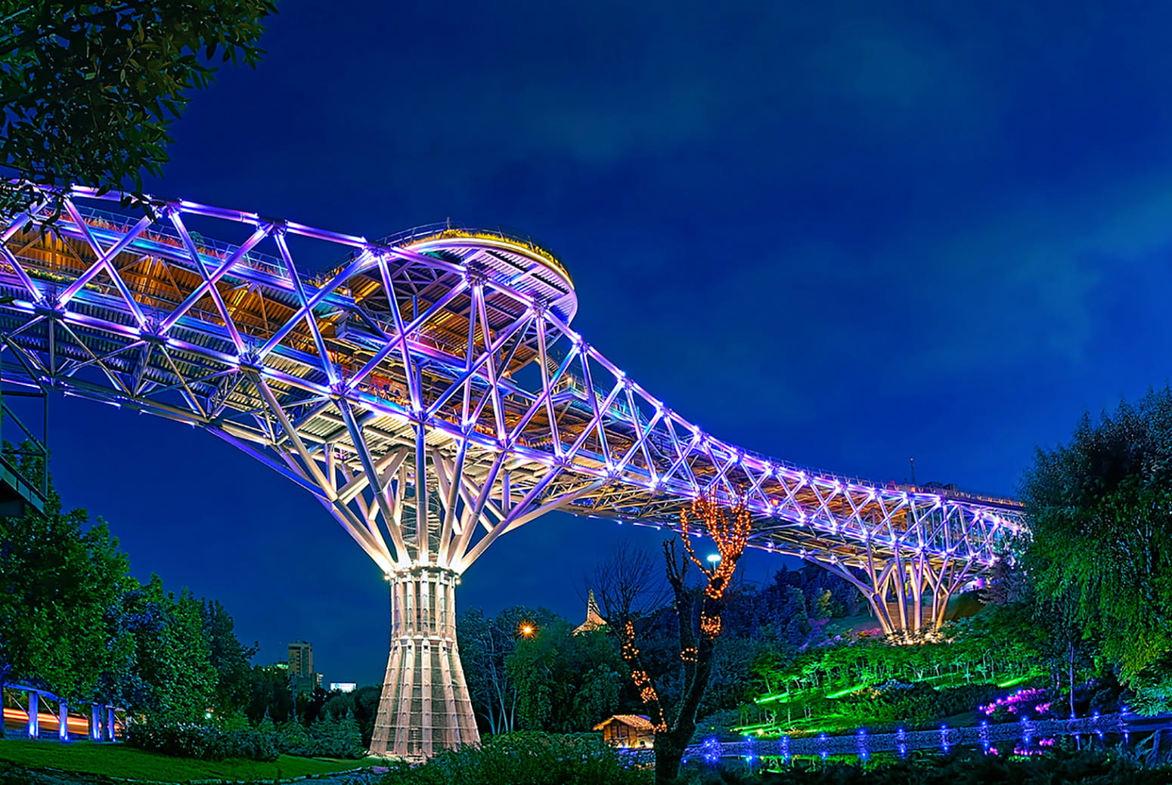
TEHRAN
Tabiat Bridge
Designed by
Leila Araghian

Slide 2


با متاباران، ارائه‌هایتان را متحول کنید!
قالب‌های پاورپوینت آماده
طراحی پاورپوینت سفارشی
www.metabaran.com

